Slide 1

Robótica
Prof. Ricardo Luiz de Freitas
ricardo.freitas@academico.domhelder.edu.br

Slide 2
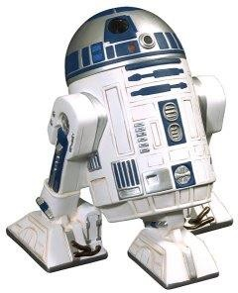
Conceitos Gerais
Conceitos Gerais
Robôs
Sensores
Atuadores

Slide 3
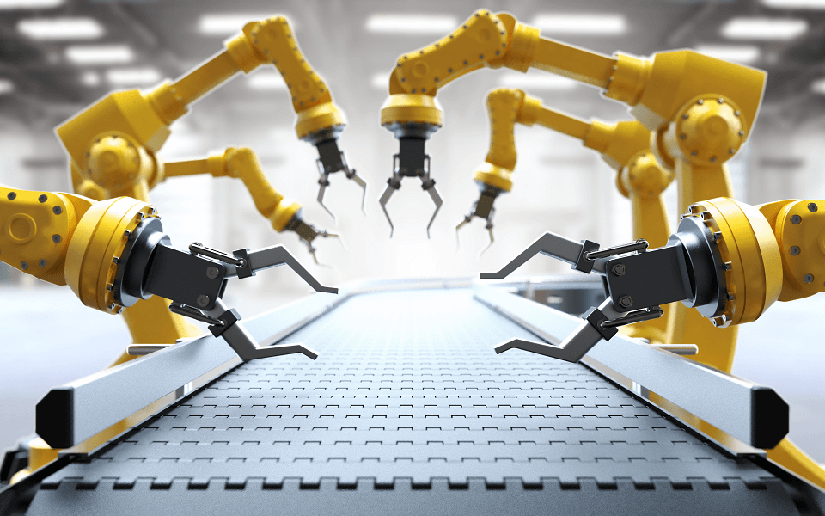
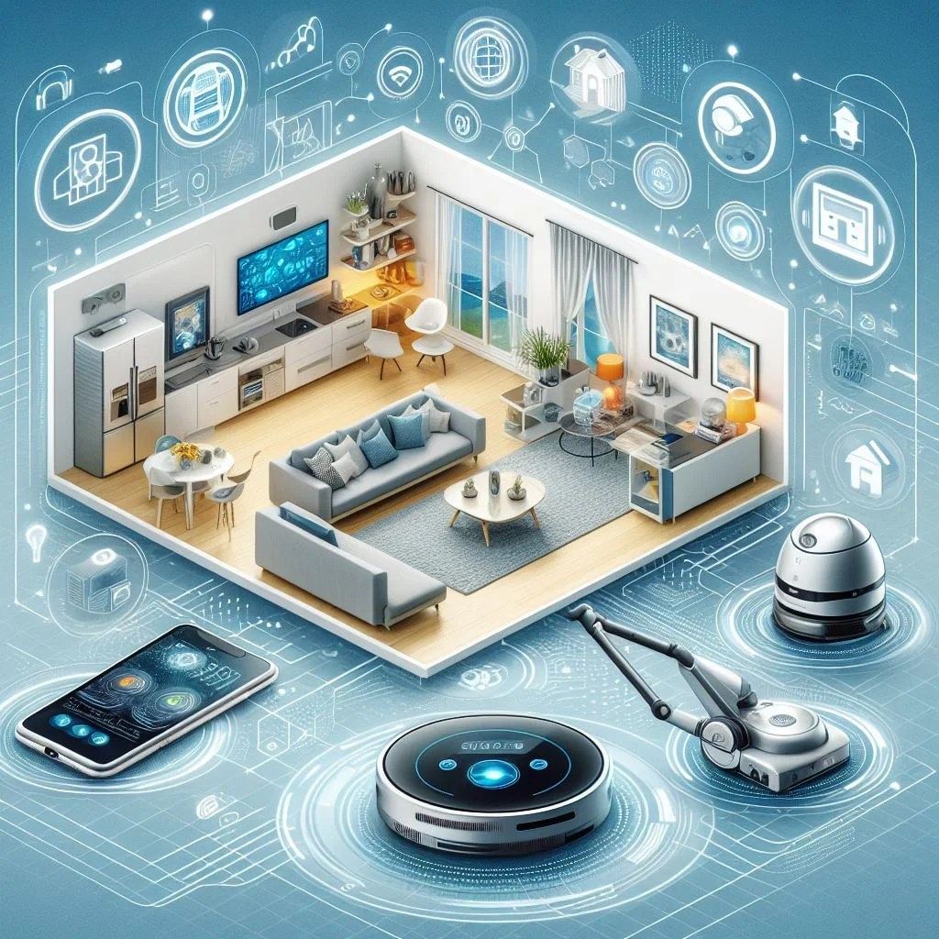
Automação x Robótica
Robótica é um ramo da engenharia que envolve o design, construção, operação e uso de robôs;
Automação é um conceito mais amplo que pode incluir processos que não envolvem robôs.
Ambos referem-se ao uso de sistemas de controle, como computadores ou dispositivos eletrônicos, para operar automaticamente equipamentos e processos, sem a necessidade de intervenção humana contínua.

Slide 4
Automação
Objetivo: Aumentar a eficiência, consistência e velocidade dos processos, reduzindo a necessidade de trabalho manual e minimizando erros humanos;
Aplicações: Pode ser aplicada em uma ampla variedade de indústrias (linhas de produção automatizadas), automóveis, residências, até gestão de processos em setores como finanças e tecnologia da informação.

Slide 5
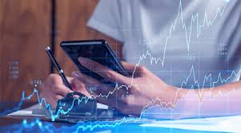
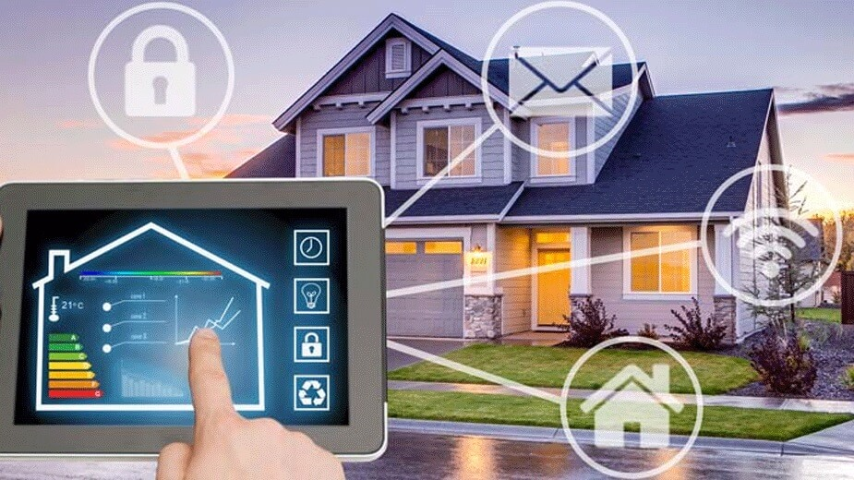
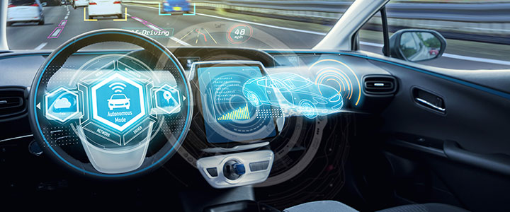

Slide 6
Robótica
Objetivo: Desenvolver robôs capazes de realizar tarefas de forma autônoma ou semiautônoma, imitando ou auxiliando atividades humanas;
Formas e tamanhos: Os robôs podem variar amplamente em termos de forma e tamanho, desde robôs industriais a robôs móveis, exoesqueletos, drones e até mesmo robôs humanoides.

Slide 7
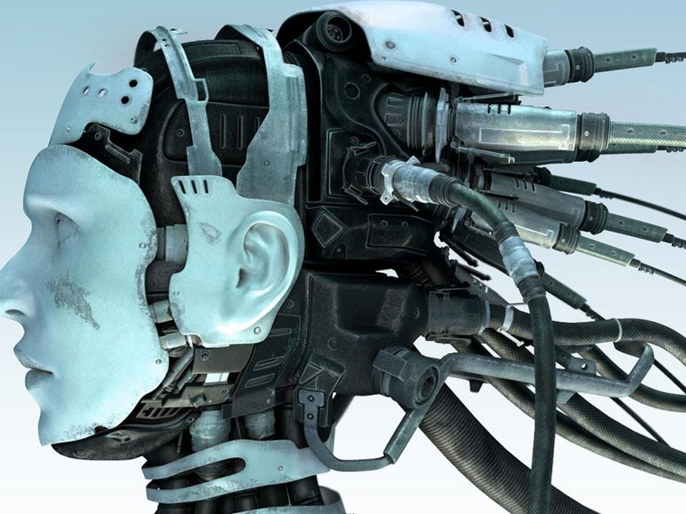

Slide 8
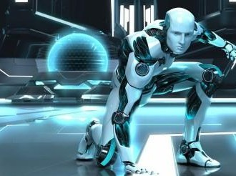

Slide 9
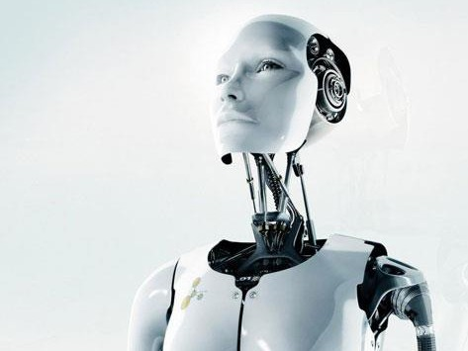

Slide 10
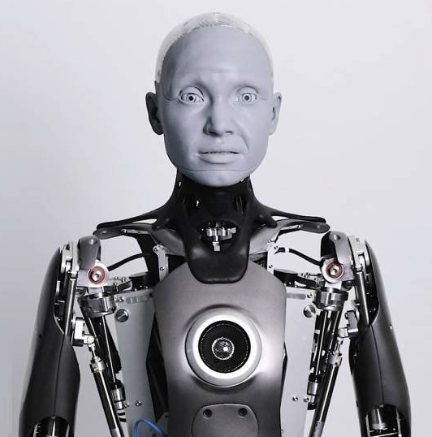

Slide 11
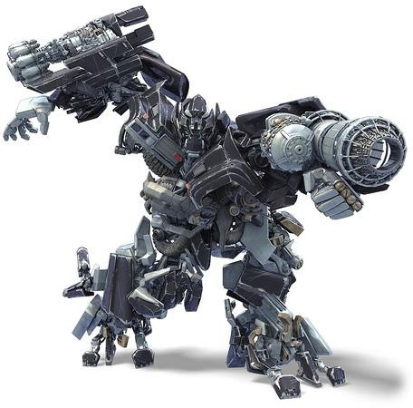

Slide 12
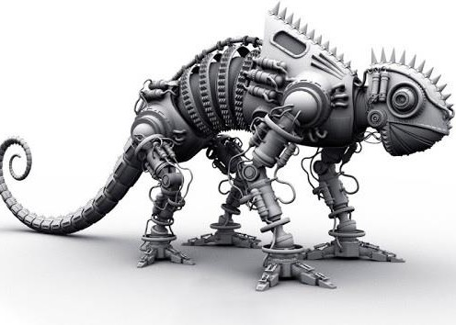

Slide 13
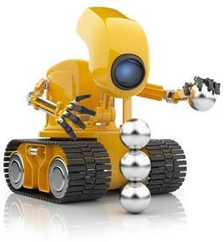

Slide 14
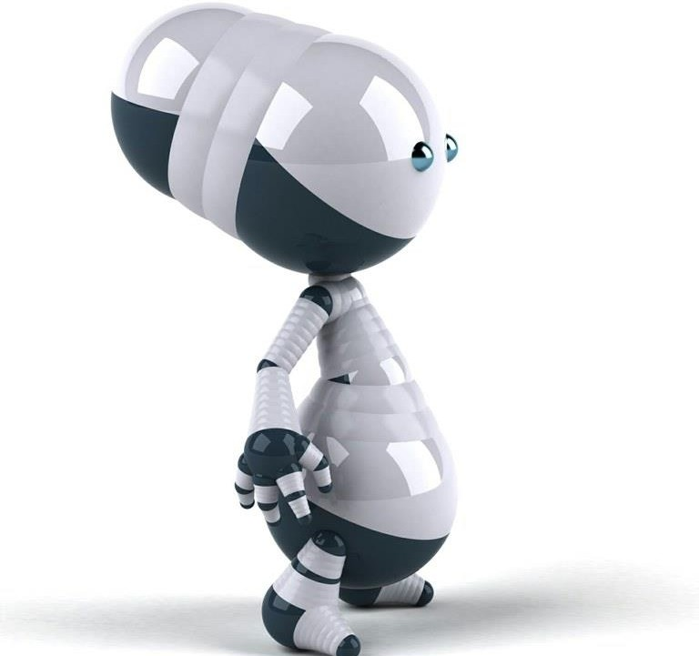

Slide 15
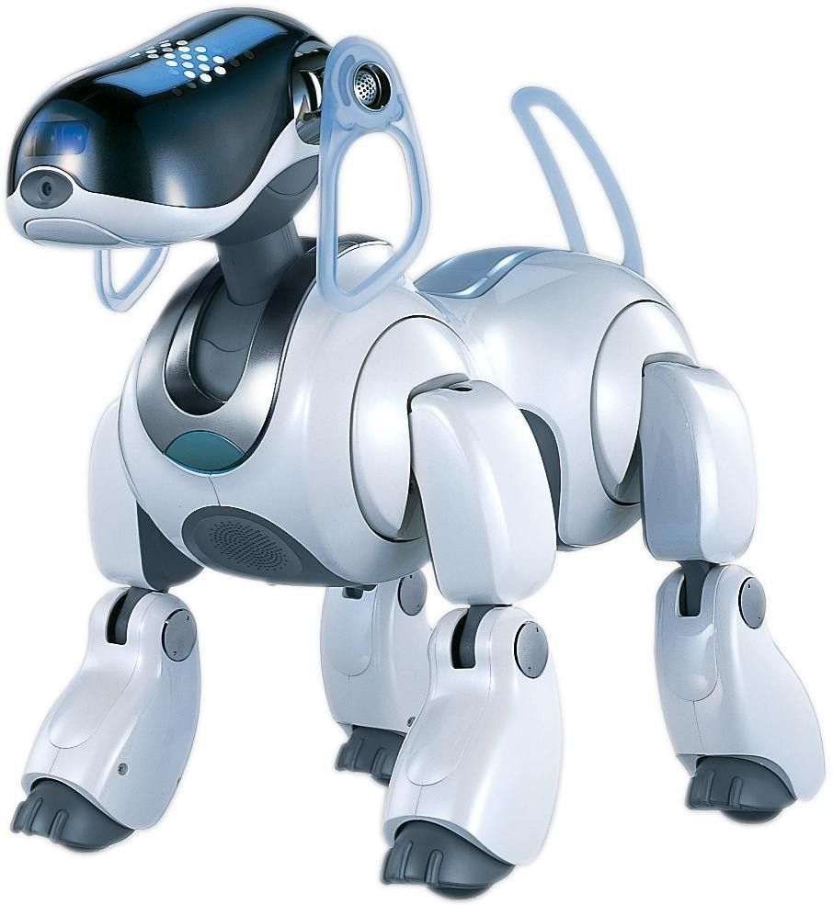

Slide 16
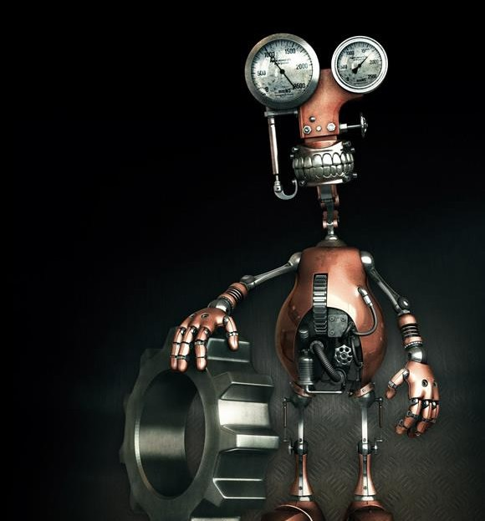

Slide 17
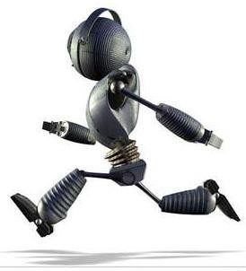

Slide 18
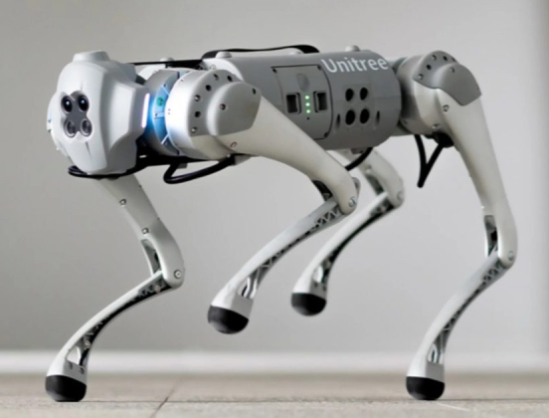

Slide 19
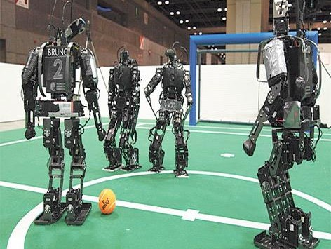

Slide 20
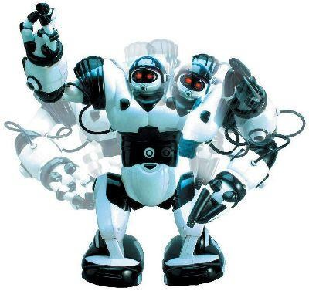

Slide 21
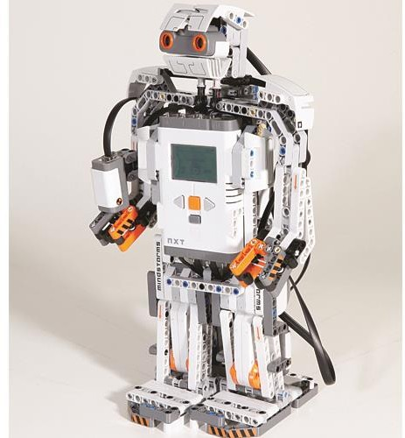

Slide 22
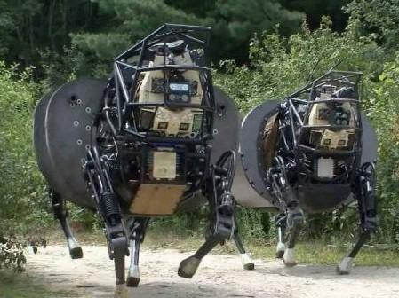

Slide 23
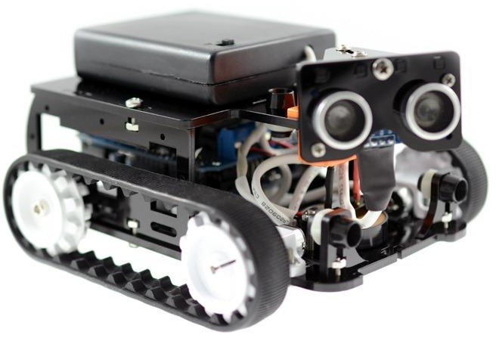

Slide 24
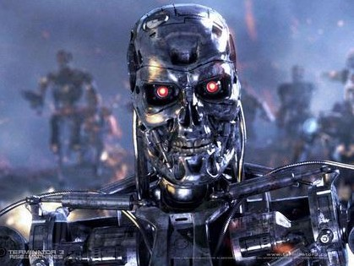

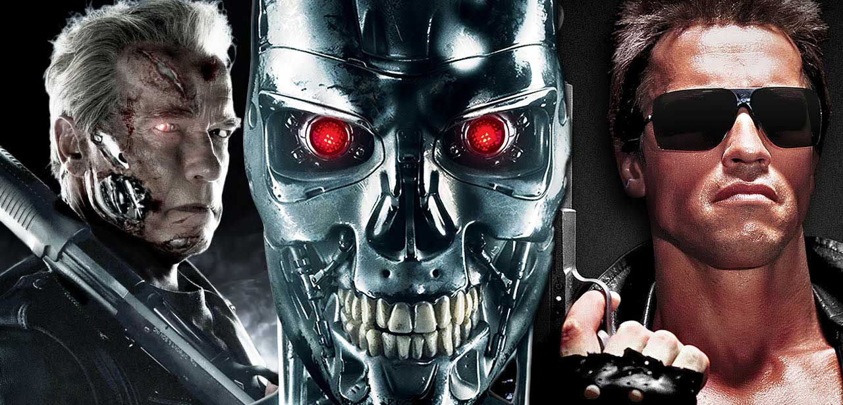
Ficção

Slide 25
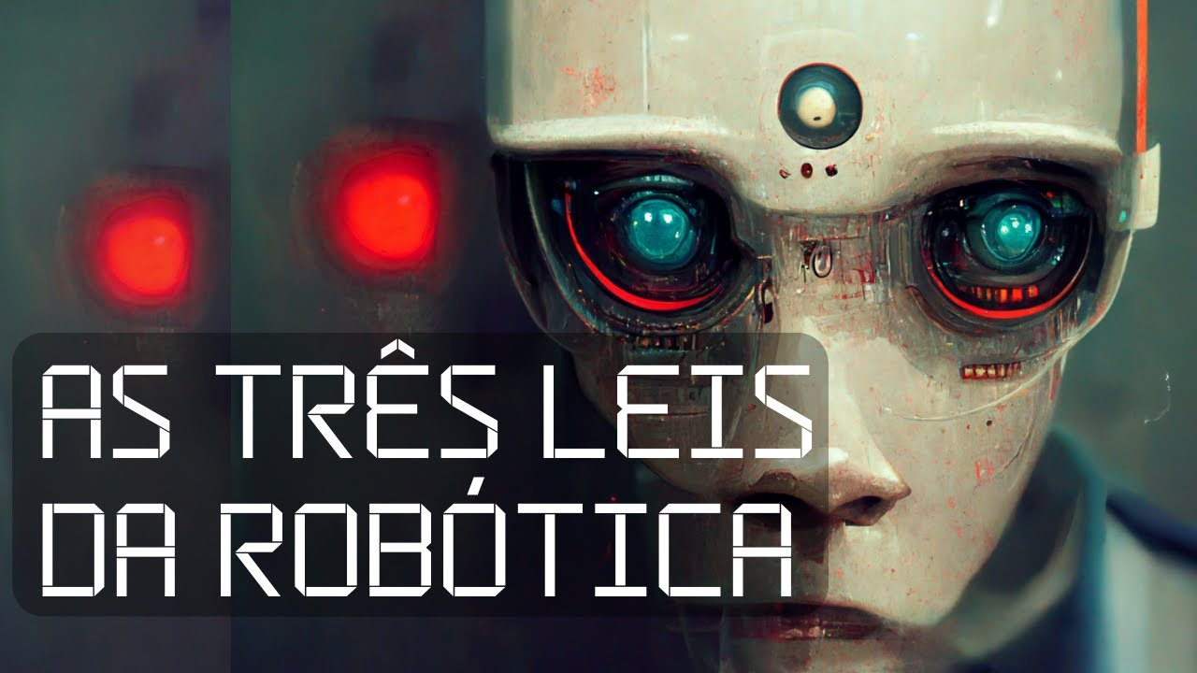
Ficção
Isaac Asimov e suas Leis da Robótica:
Um robô não pode fazer mal a um ser humano e nem, por omissão, permitir que algum mal lhe aconteça.
Um robô deve obedecer às ordens dos seres humanos, exceto quando estas contrariarem a Primeira lei.
Um robô deve proteger a sua integridade física, desde que,com isto, não contrarie a Primeira e a Segunda leis.

Slide 26
Robótica
Aplicações industriais: A robótica tem uma forte presença na indústria, com robôs sendo utilizados em linhas de montagem, soldagem, pintura, embalagem, entre outras tarefas.

Slide 27
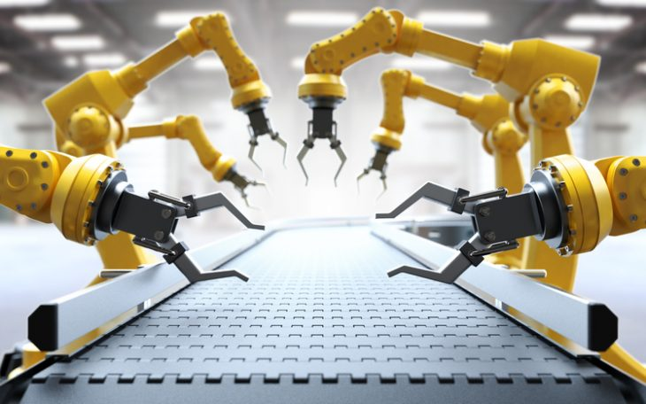
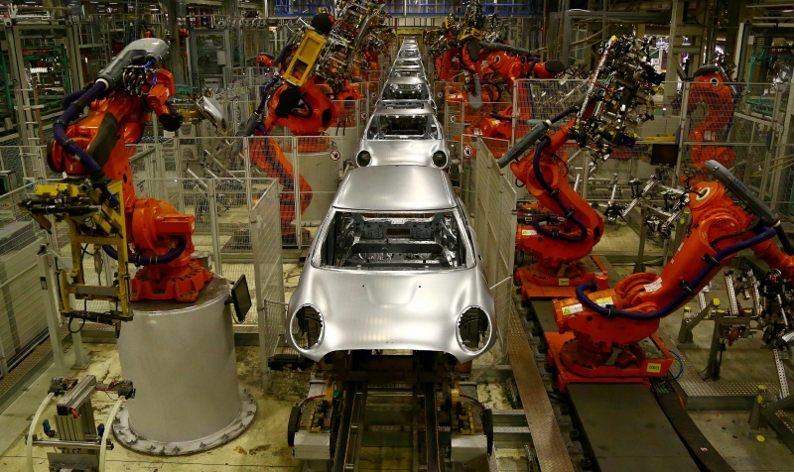
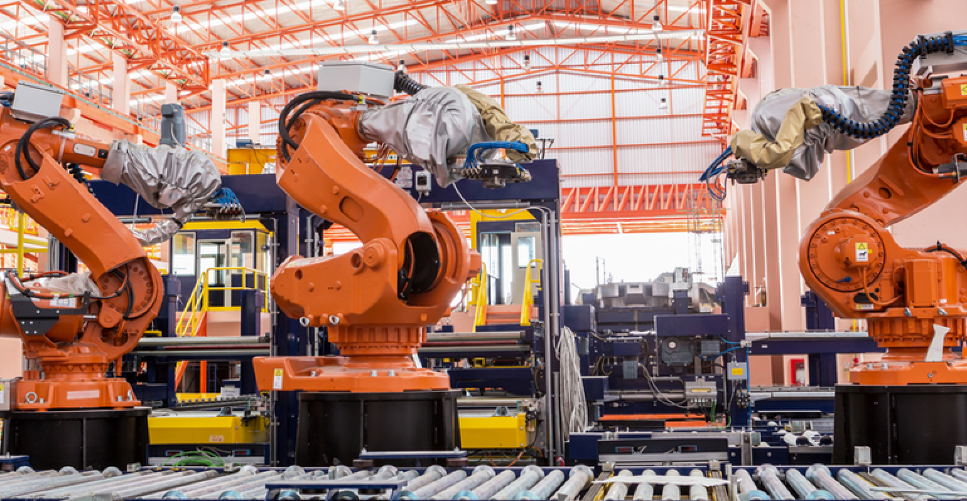
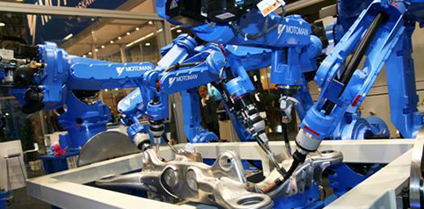

Slide 28
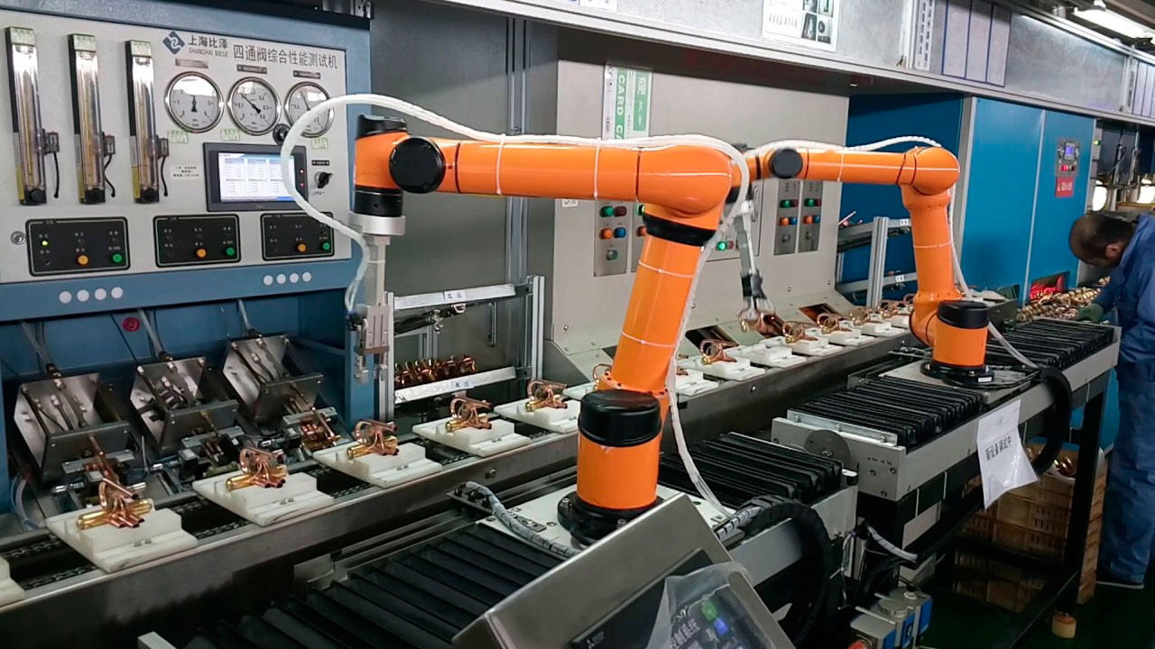

Slide 29
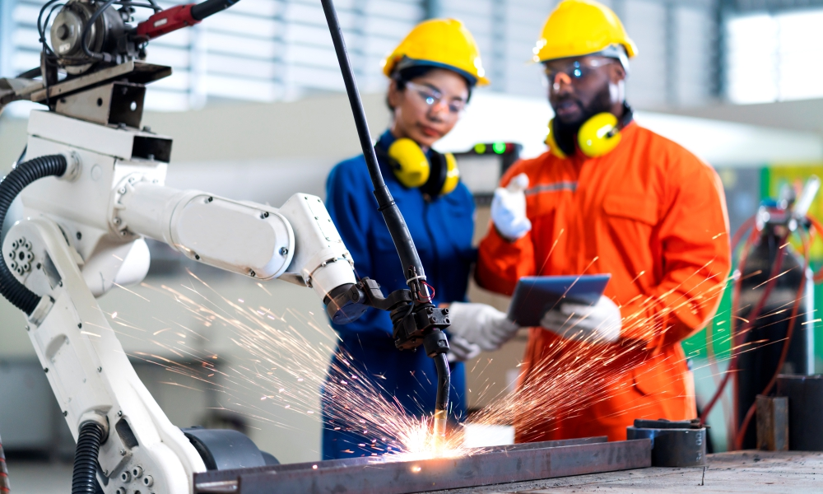

Slide 30
Robótica
Aplicações na medicina: A robótica tem desempenhado um papel cada vez mais significativo na medicina, revolucionando diversas áreas da saúde, tais como: cirurgia robótica, reabilitação e fisioterapia, diagnóstico e imagem, etc.

Slide 31
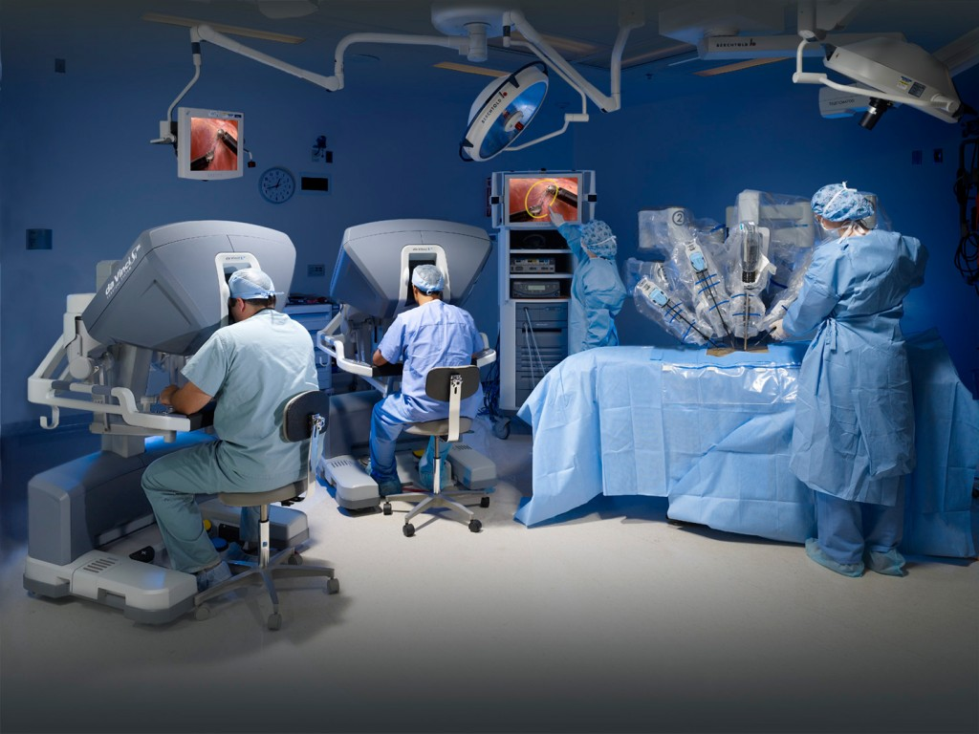
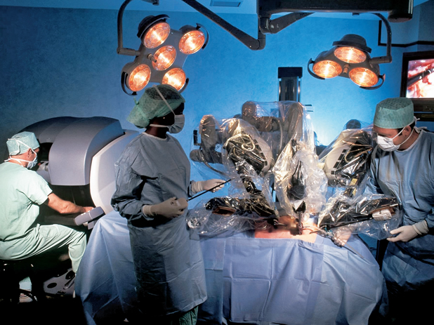
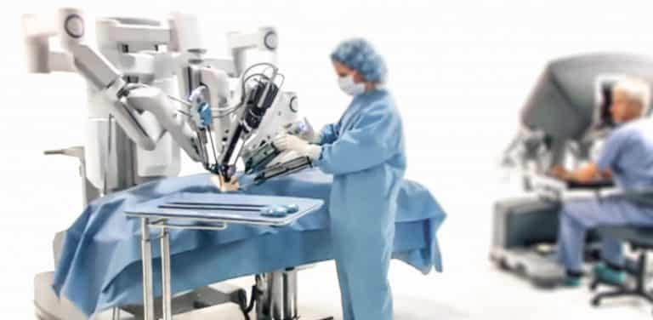
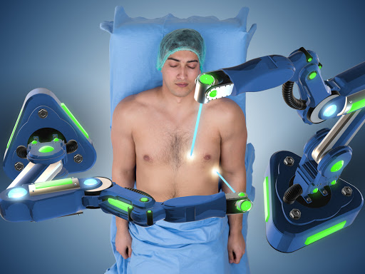

Slide 32
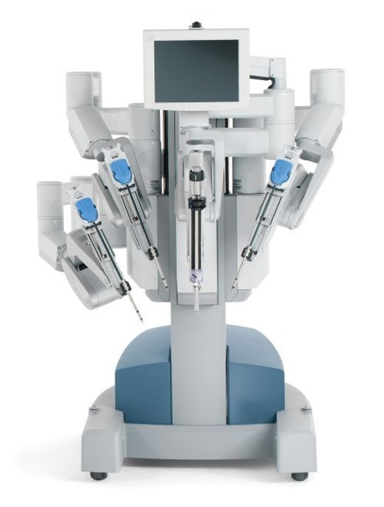

Slide 33
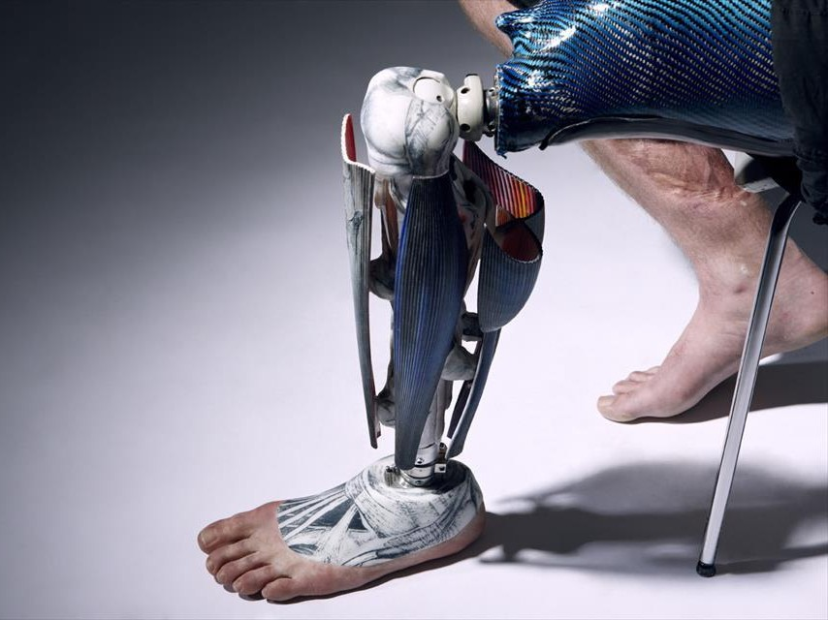
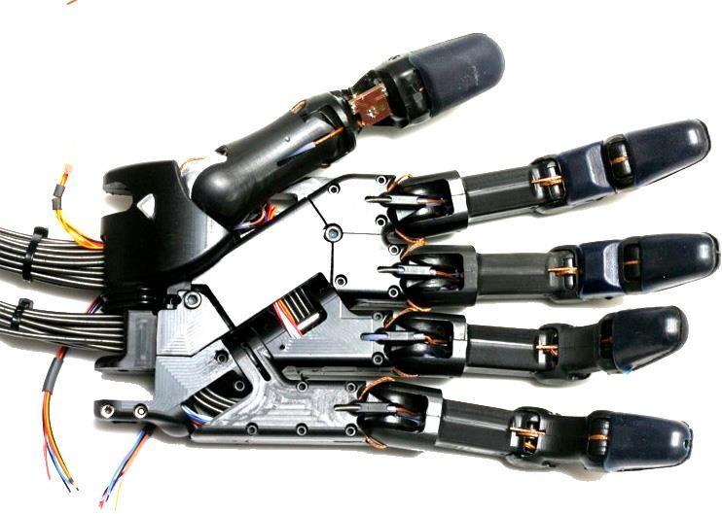
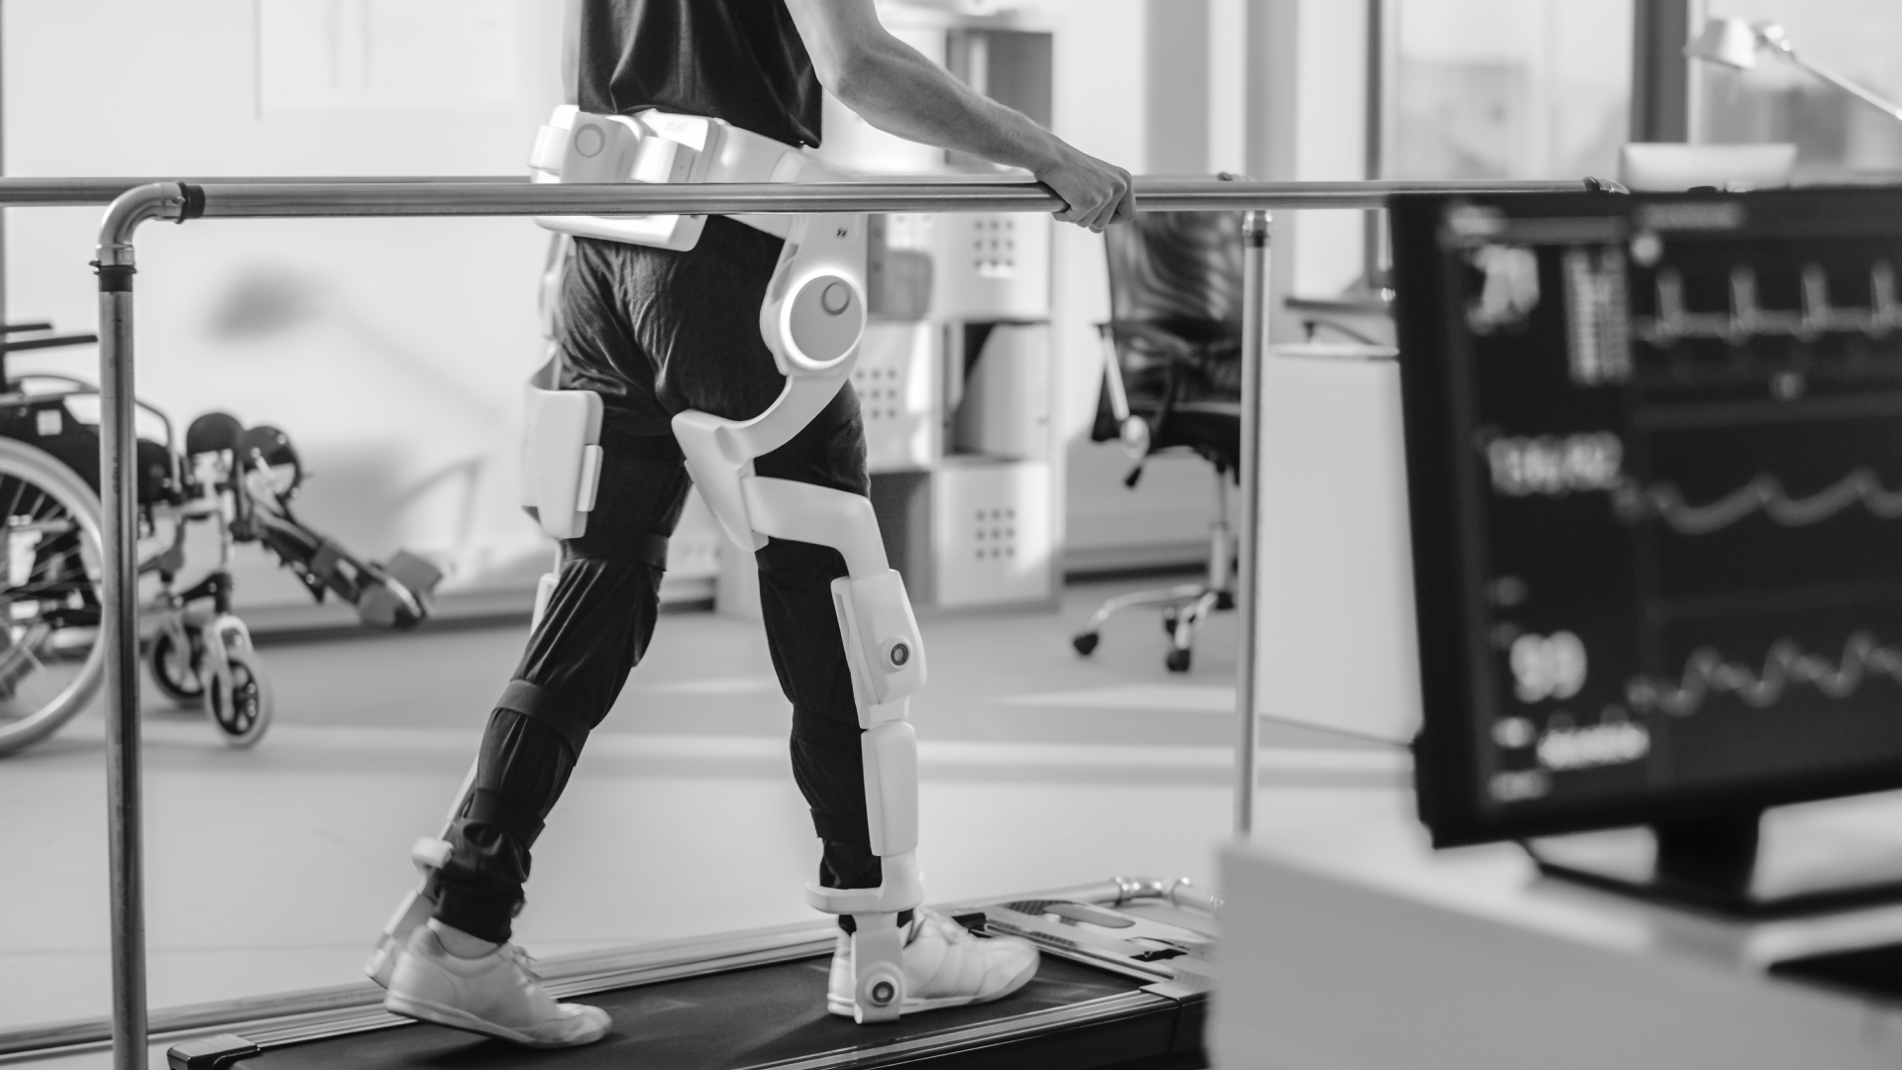

Slide 34
Robótica
Aplicações em outras áreas: Além da indústria e da medicina, a robótica é aplicada em áreas como agricultura, exploração espacial, entretenimento, educação, esportes e serviços domésticos.

Slide 35
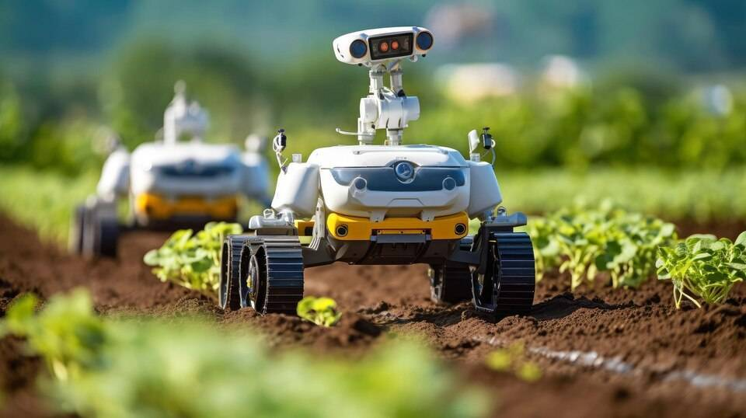

Slide 36
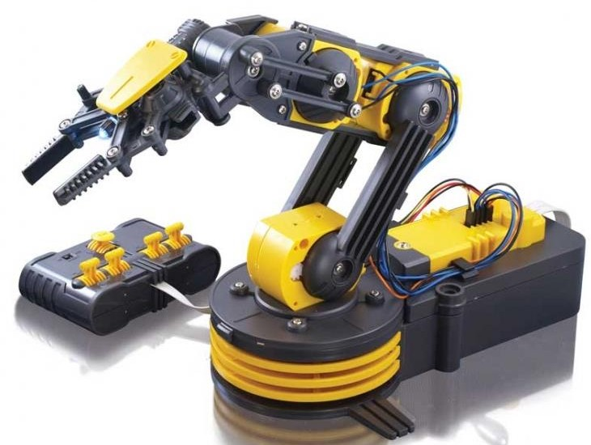
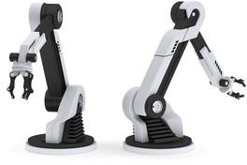

Slide 37
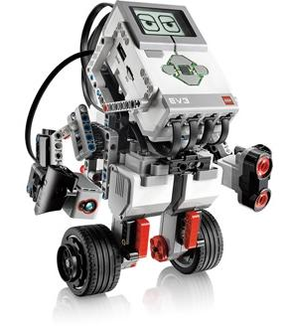

Slide 38
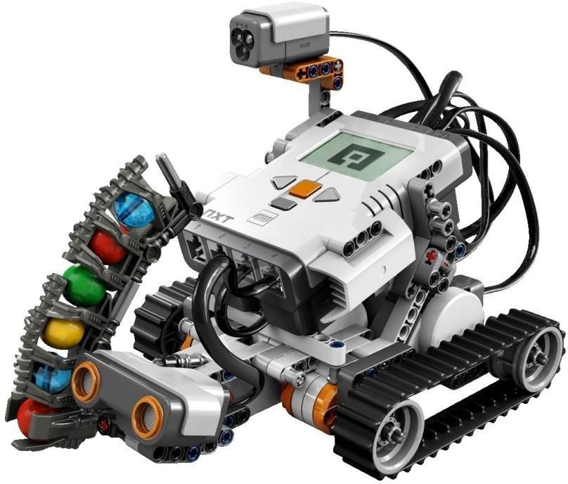

Slide 39
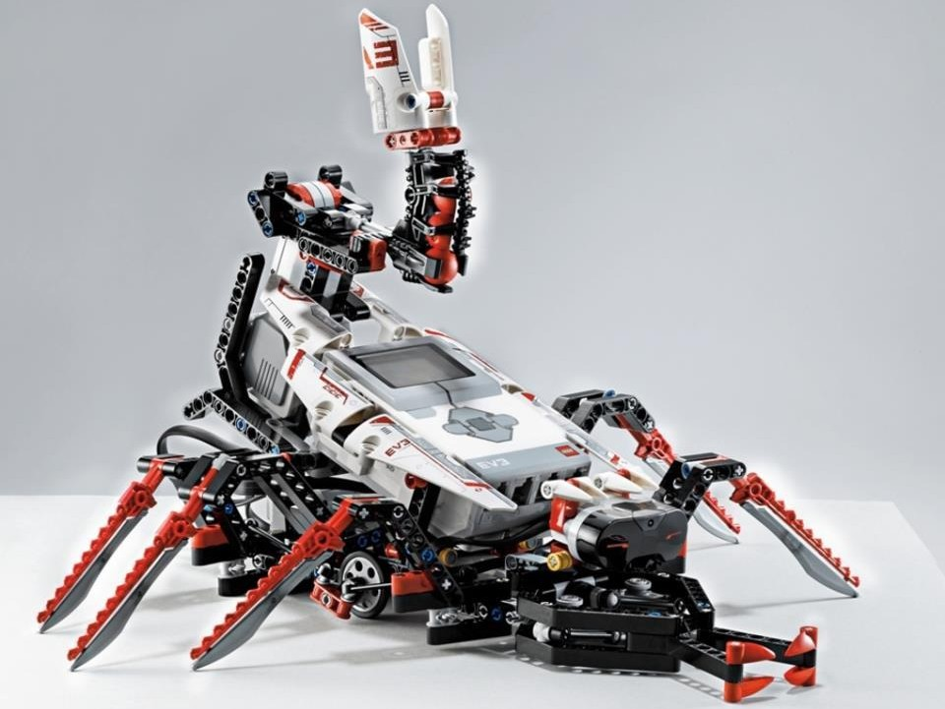

Slide 40
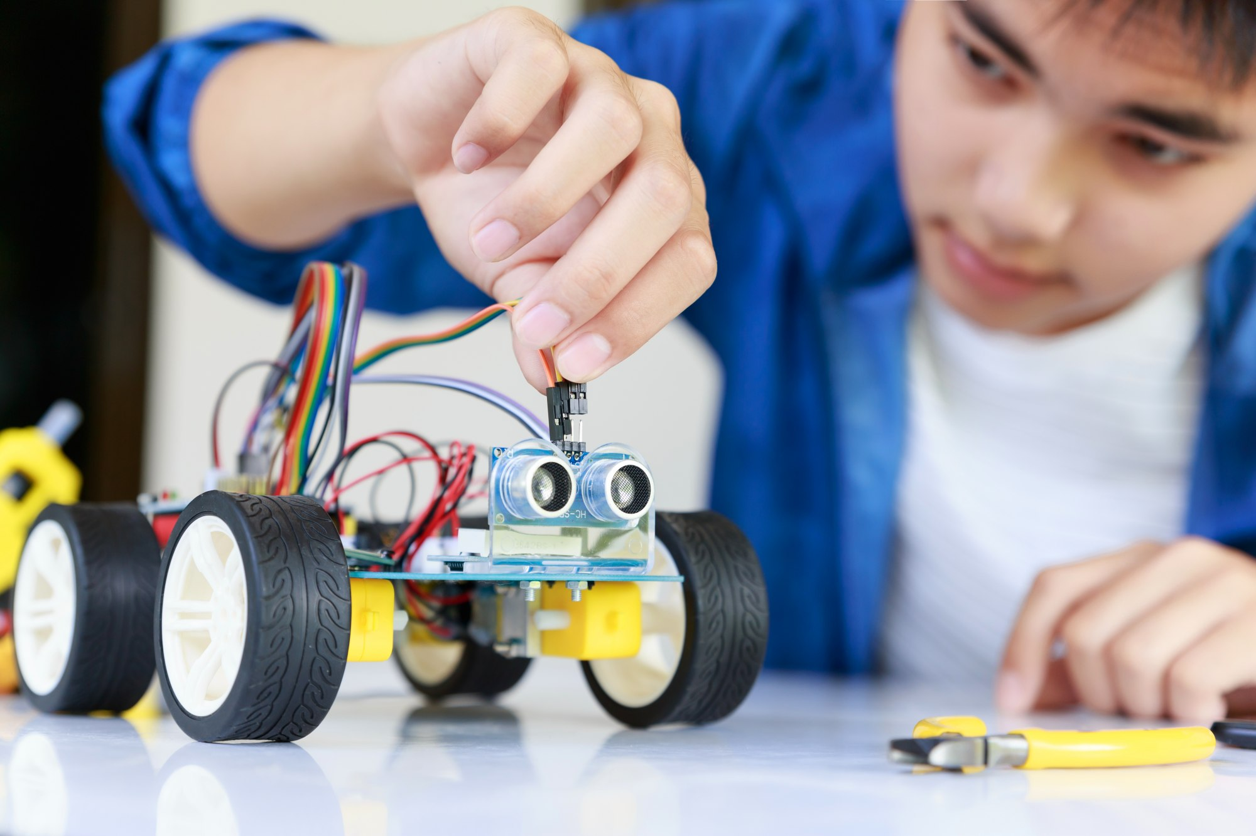

Slide 41
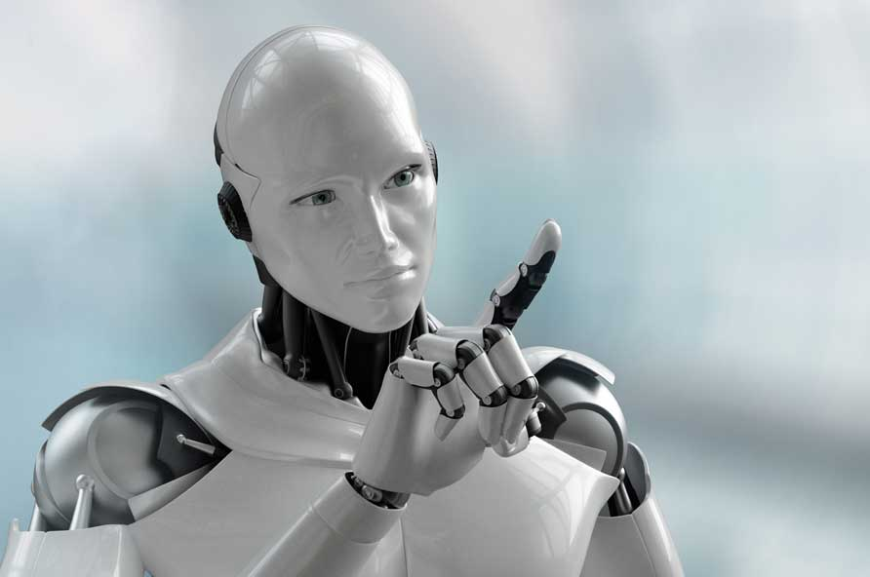

Slide 42
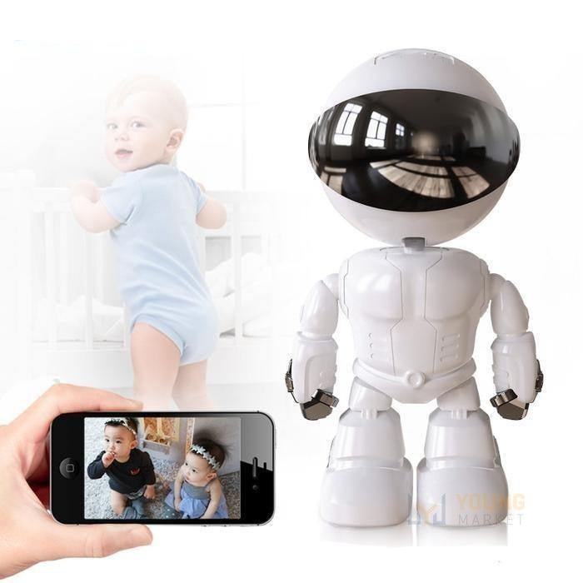

Slide 43
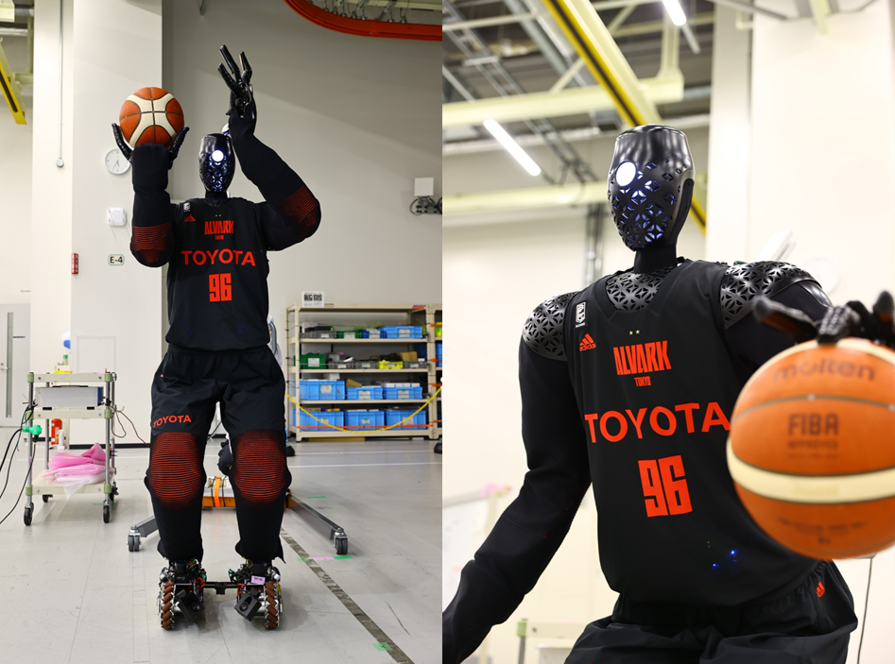
Robótica
Robô CUE6
O desafio era para ver quem acertava mais cestas em arremessos de diversas posições da quadra de basquete e consistiu em três etapas.
A primeira etapa foi de arremessos do lado da quadra, na distância de três pontos oficial da NBA. O vencedor foi o CUE6.
Já a segunda etapa foi do alto do garrafão até a metade da quadra. A disputa ficou empatada.
A terceira e última etapa foi um arremesso do alto do garrafão com um aro menor do que o oficial da NBA. O vencedor foi Lethal Shooter.
Na somatório final entras as três etapas, a disputada ficou empatada.

Slide 44
Robôs
Dispositivos artificiais com a capacidade de executar tarefas de forma autônoma ou semiautônoma;
Um pouco de história (20 minutos): https://www.youtube.com/watch?v=hCBK1h5W6XI
Um robô resolvendo o cubo mágico: https://www.youtube.com/watch?v=dgxfJeC_Lwc

Slide 45
Robôs
Área que carece de muito estudo;
Muita evolução nos ROBÔS INDUSTRIAIS (quase sempre estáticos ou de movimentos restritos), ou no MONITORAMENTO DO AMBIENTE para evitar acidentes;
Muito estudo ainda na área da LOCOMOÇÃO, e na capacidade de ADAPTAÇÃO e correção de problemas.
Exigência de muita inteligência embarcada!

Slide 46



Robôs
Antibombas:

Slide 47



Robôs
Locais inóspitos:

Slide 48
Robôs
Interagem com o ambiente por meio de sensores e atuadores, sob o comando de algoritmos;
Sensores: receber informações do ambiente;
Atuadores: realizar ações no ambiente;
Algoritmos: interpretar essas informações e tomar decisões.

Slide 49
Sensores
Equipamentos capazes de traduzir em algum sinal compreensível pela máquina (em níveis digitais ou analógicos) alguma percepção de um fenômeno físico, de forma que se possa programar uma reação da máquina àquela percepção;
Muito próximo aos nossos sentidos: tato, visão, audição, olfato e paladar.

Slide 50






Sensores
Sensor: cor ►
◄ Sensor: temperatura
Sensor: movimento ►
◄ Sensor: luminosidade
◄ Sensor: fumaça
Sensor: som ►

Slide 51
Atuadores
Equipamentos que farão uma ação a partir de um comando de um controlador, possivelmente acionado em reação a um dado lido por um sensor:
Movimento, comunicação, etc.;
Exemplos:
Um dispositivo hidráulico que promove o movimento de uma articulação;
Um relé que aciona um equipamento ou uma lâmpada.
Para dar sequência às nossas comparações, seriam os músculos do ser humano.

Slide 52







Atuadores
Atuador: display ►
◄ Atuador: braço mecânico
Atuador: tomada/interruptor ►
◄ Atuador: motor
Atuador: led/lâmpada ►

Slide 53
Fim
Prof. Ricardo Luiz de Freitas
ricardo.freitas@academico.domhelder.edu.br

